Slide 1
Minecraft
基于DirectX11实现的类Minecraft游戏
答辩人：李文皓

Slide 2
目录
01
项目概述
02
项目实现
03
遇到的问题
04
项目亮点
05
不足之处

Slide 3
项目概述
/01

Slide 4
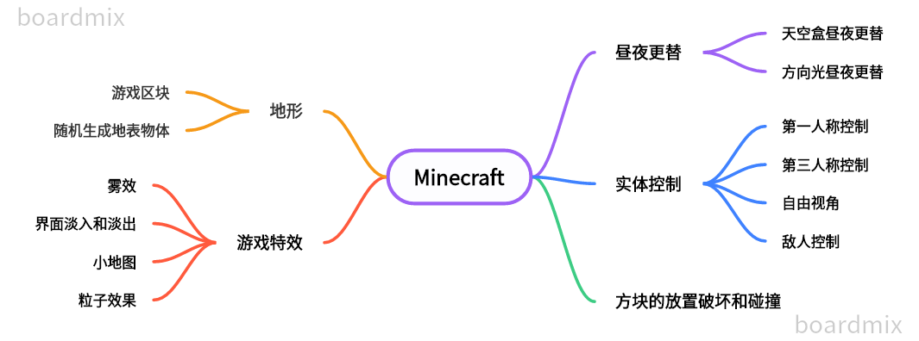
项目概述
通过DirectX11实现一个类我的世界游戏，实现地形场景生成，人物控制，昼夜更替，游戏特效，放置与破坏等功能。

Slide 5
项目实现
/02

Slide 6
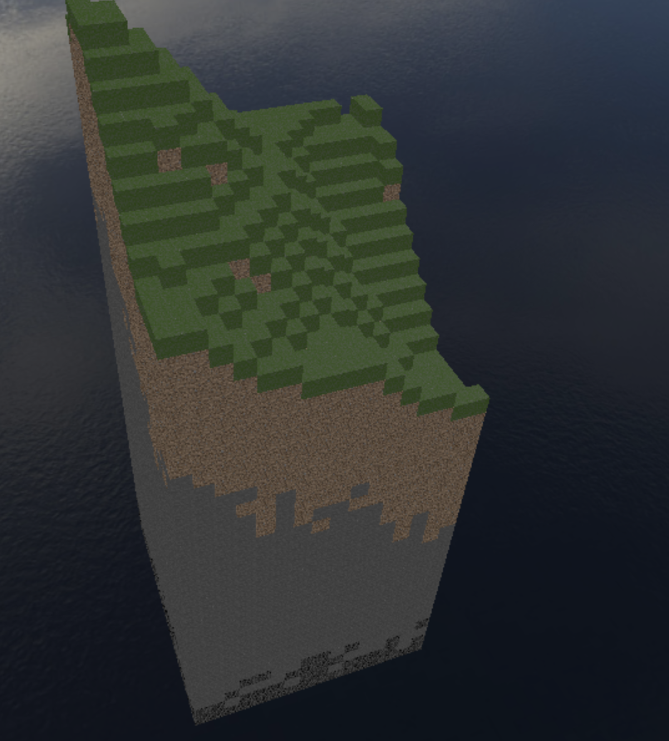
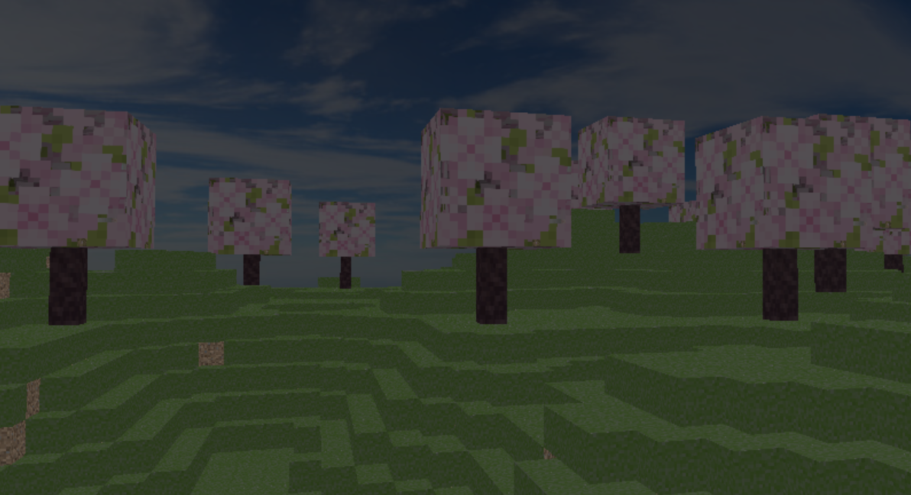
地形的生成
地表物体生成
在地表随机生成树，数量和范围会根据区块的大小而改变。
以区块为单位生成地形，不同的高度生成不同的方块，区块地形由柏林噪声决定。
同样使用实例化绘制，实例数据只有一份，生成多个实例对象。使用视锥体剔除，提前抛弃屏幕外的模型对象，轻微增加CPU负担，但减轻GPU负担。

Slide 7
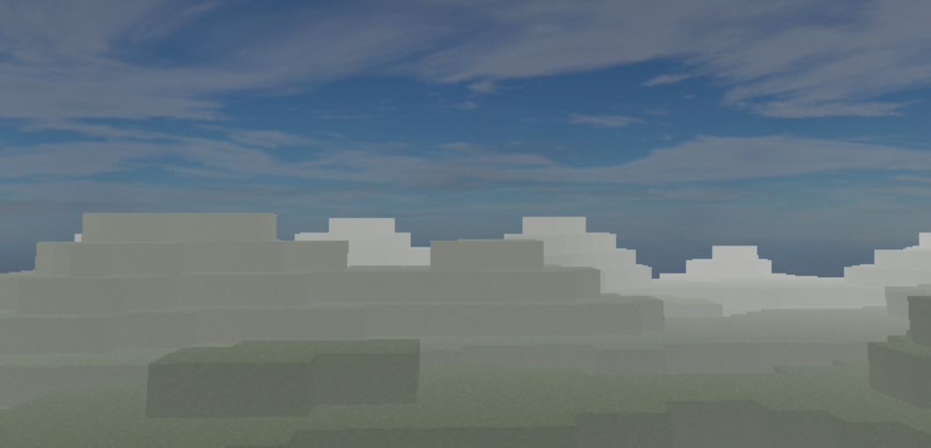
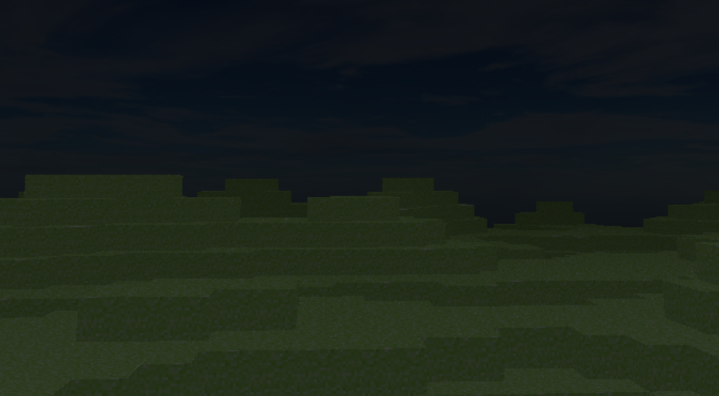
昼夜更替
天空盒的昼夜更替可选择随时间更换天空盒，或为天空盒乘上衰减系数，系数由一到零间变化，使天空盒有原色变到暗淡，这里选择后者。
光源的昼夜更替可改变方向光的漫反射系数，系数随时间增大或减小

Slide 8
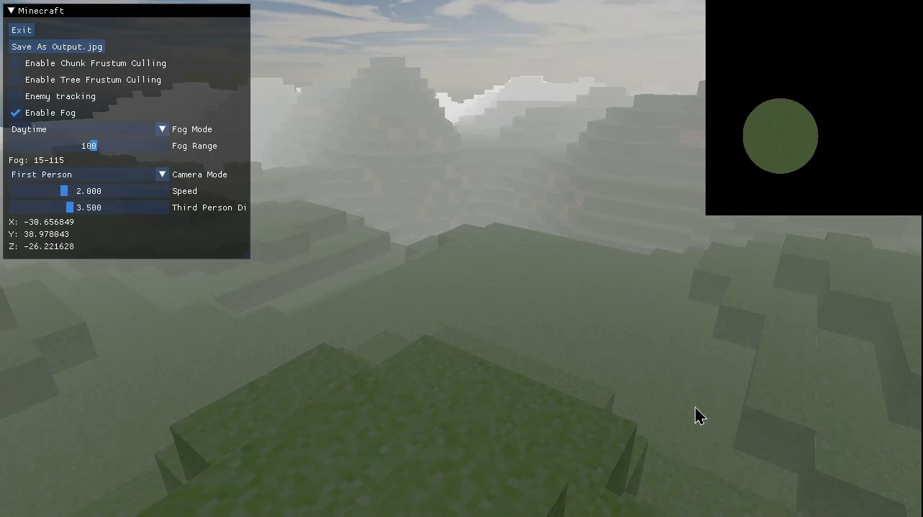
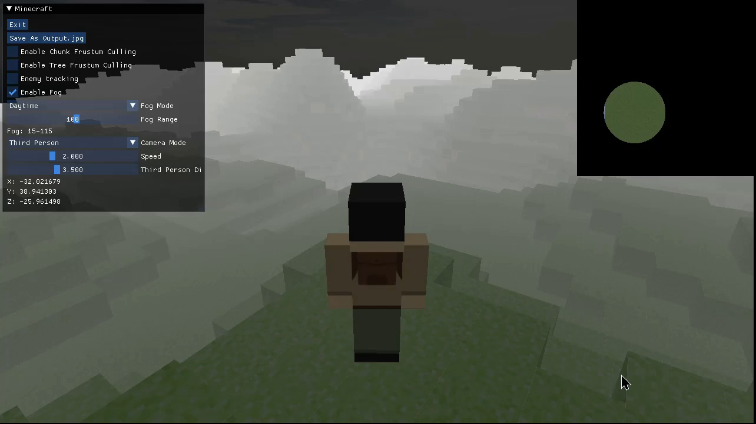
实体模型导入及控制
实体导入使用了Assimp模型加载库
第一人称控制，可在平面上移动可跳跃和下坠。
自由视角，可随意移动
第三人称控制，移动与第一人称相同，视野跟随人物。

Slide 9
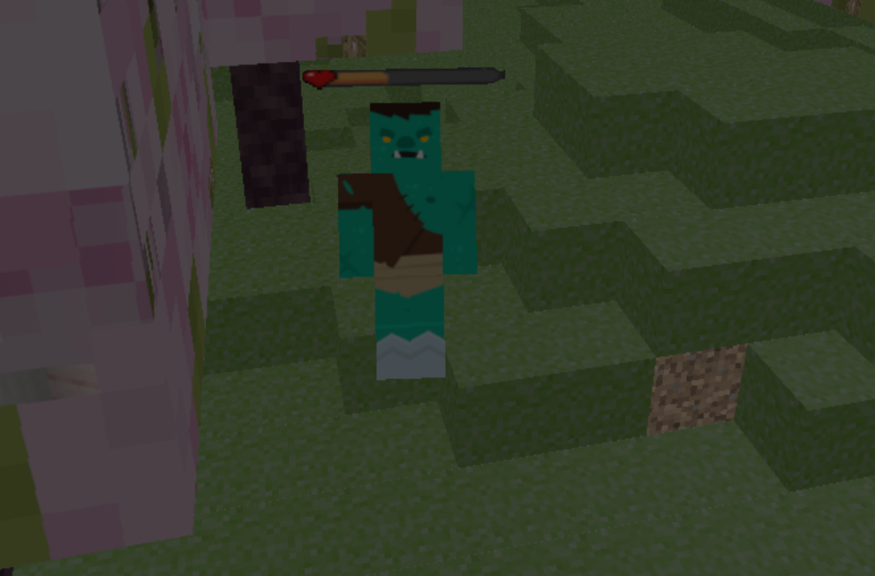
添加敌人
同样为敌人添加了模型，额外为敌人添加了追踪玩家的功能，还添加了血量和血条，血条通过一系列变换使其始终在敌人头顶并且朝向玩家。
血量的减少使用了鼠标拾取来判断，当拾取成功时减少，当敌人的血量为零时销毁敌人，敌人在夜晚时会自动生成。

Slide 10
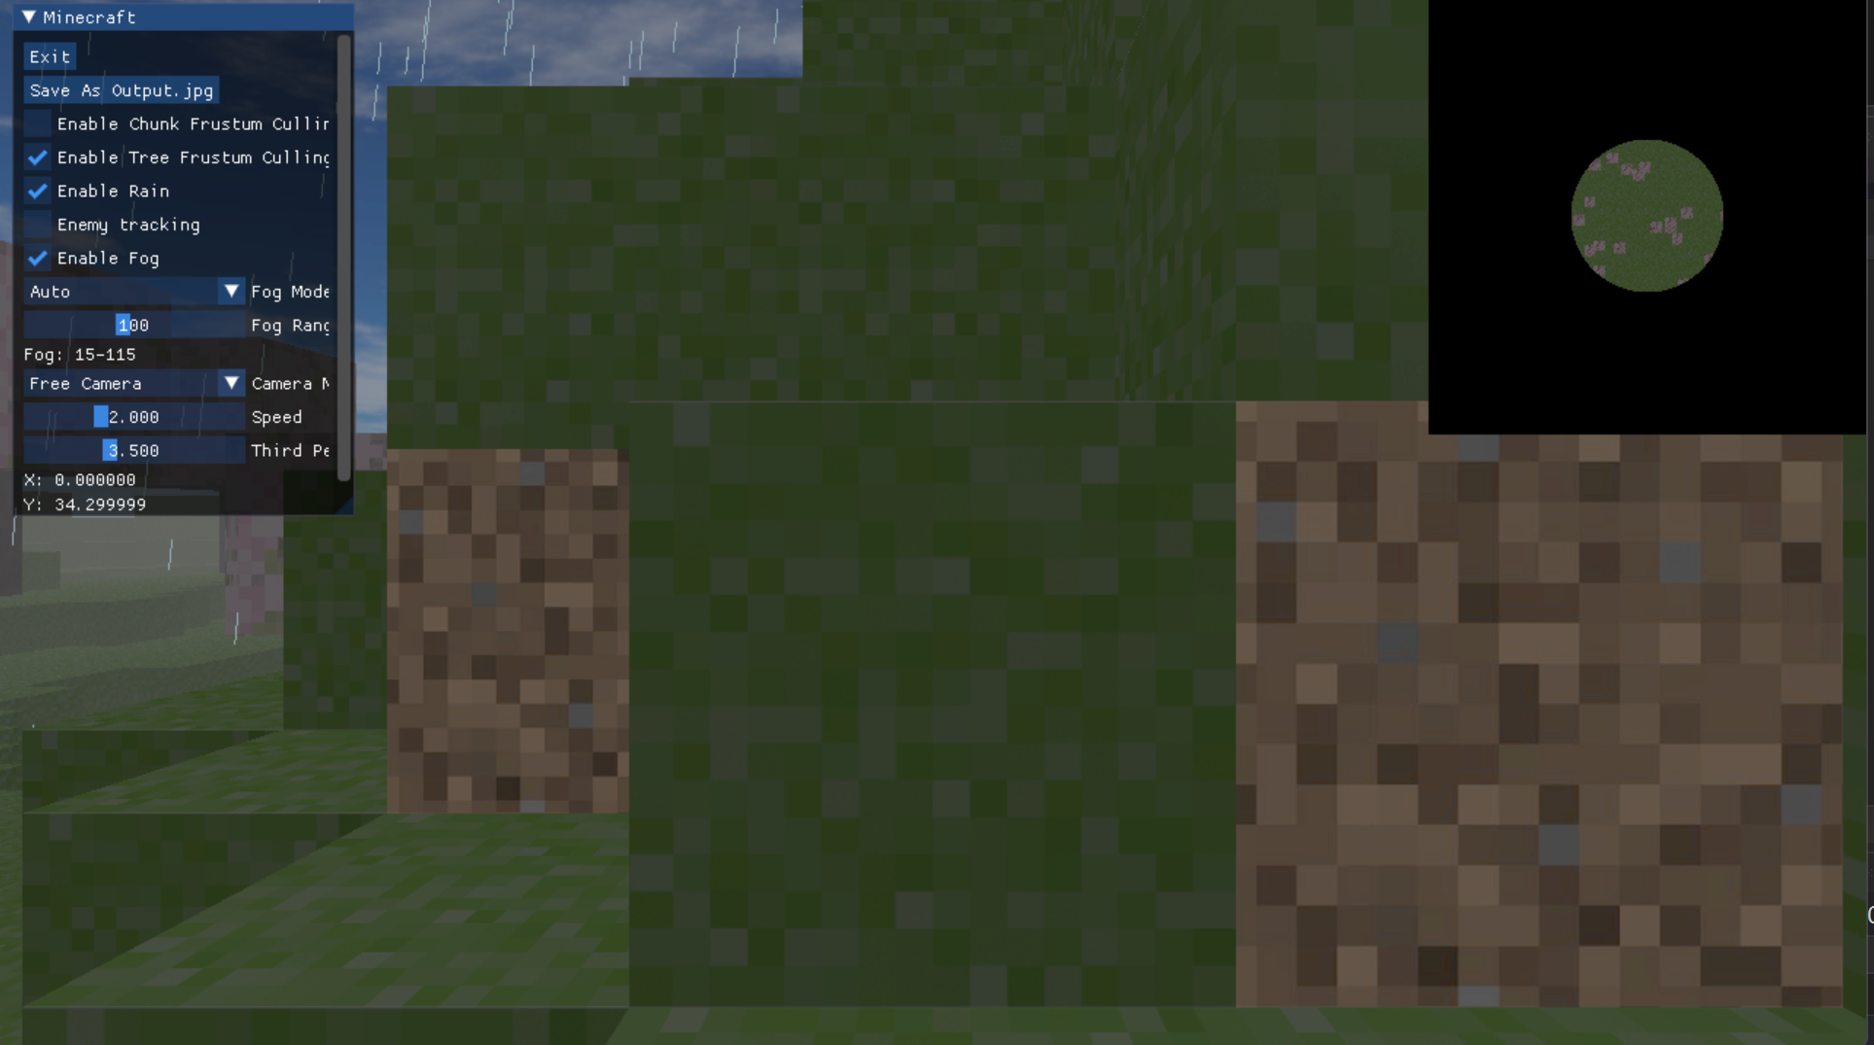
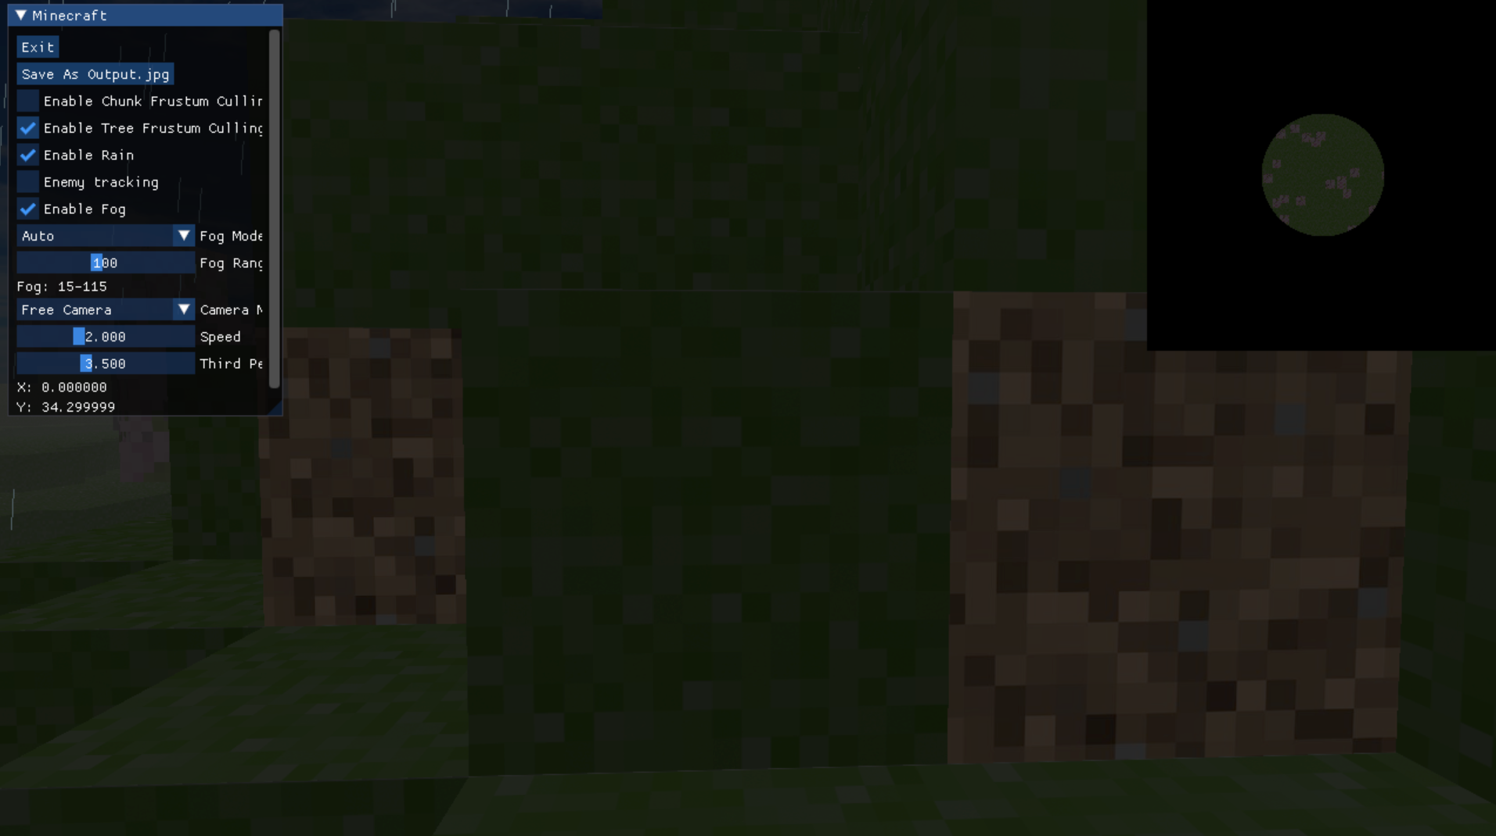
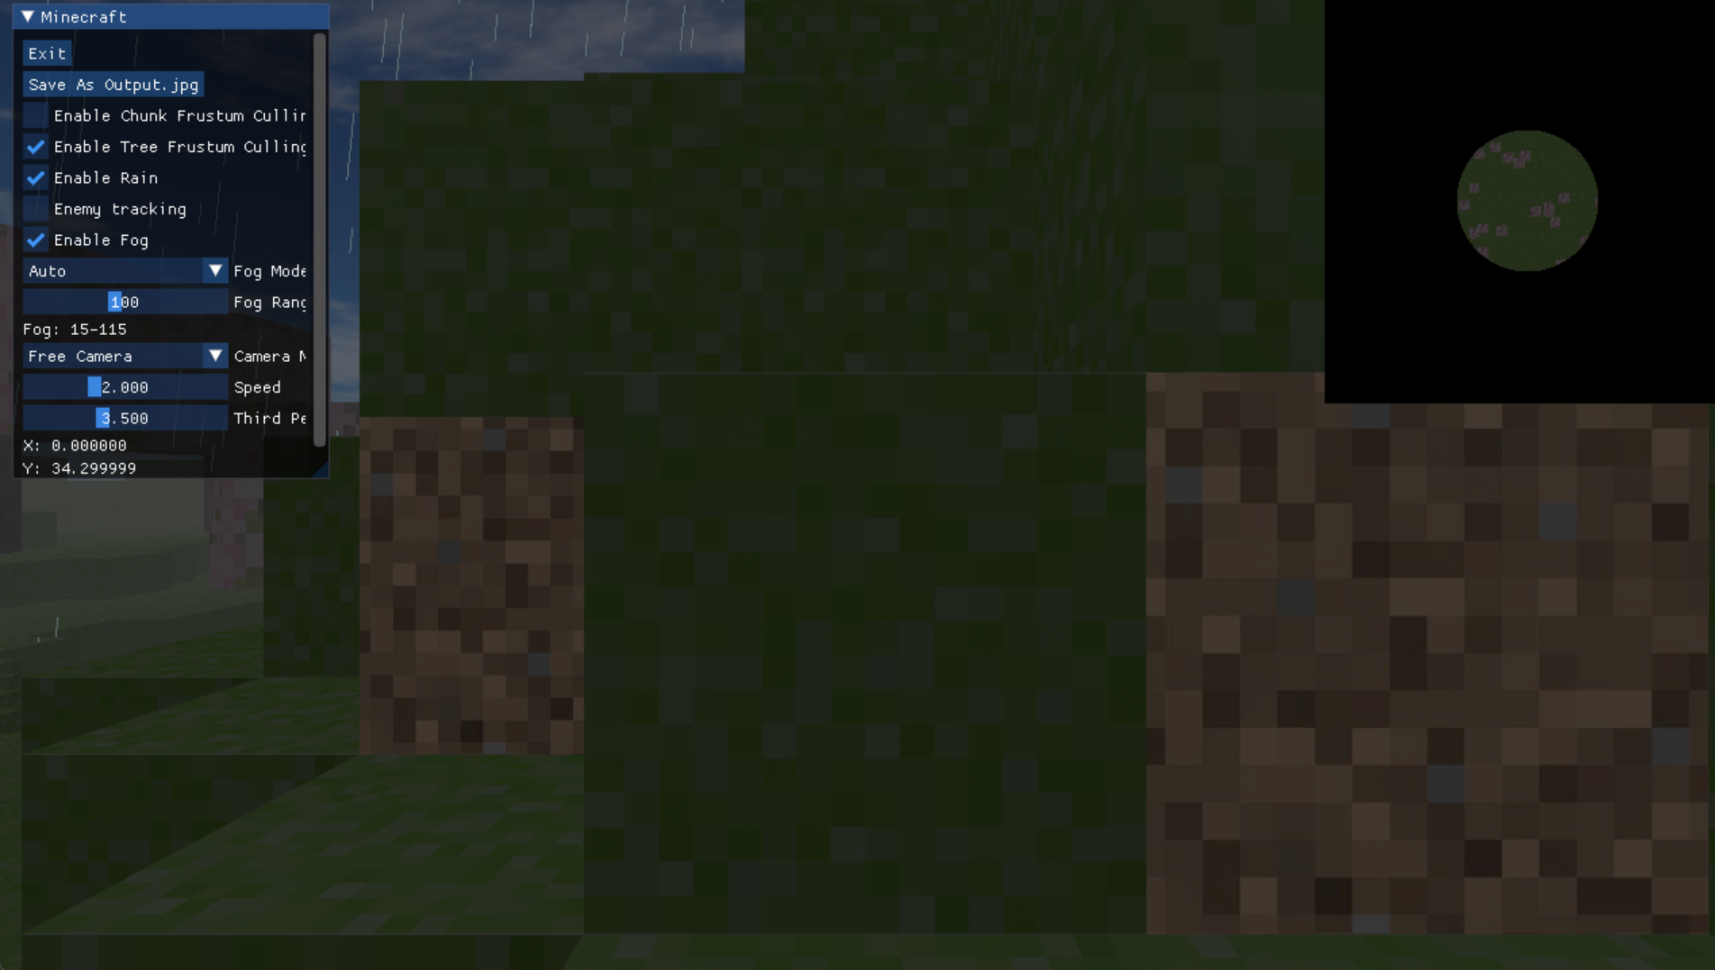
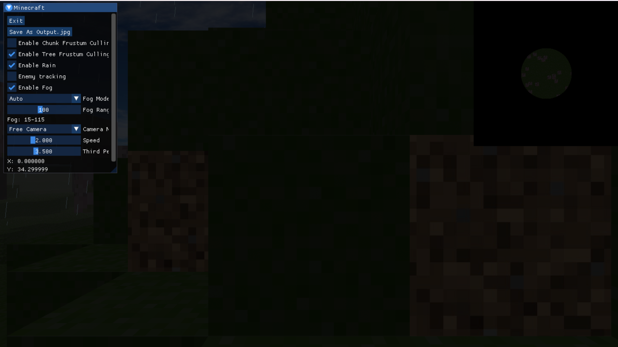
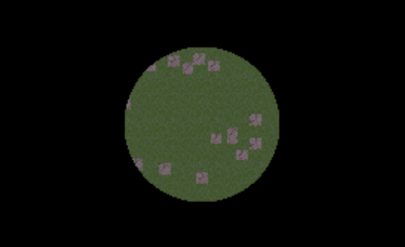
游戏特效
为游戏添加开始游戏的淡入，和结束游戏的淡出效果
小地图使用了Render-To-Texture技术，将摄像机置于地形上方，渲染出的结果再次作为输入渲染到屏幕上。
为游戏添加白天和夜晚的雾效。
为游戏添加粒子效果，并通过粒子效果实现下雨特效

Slide 11
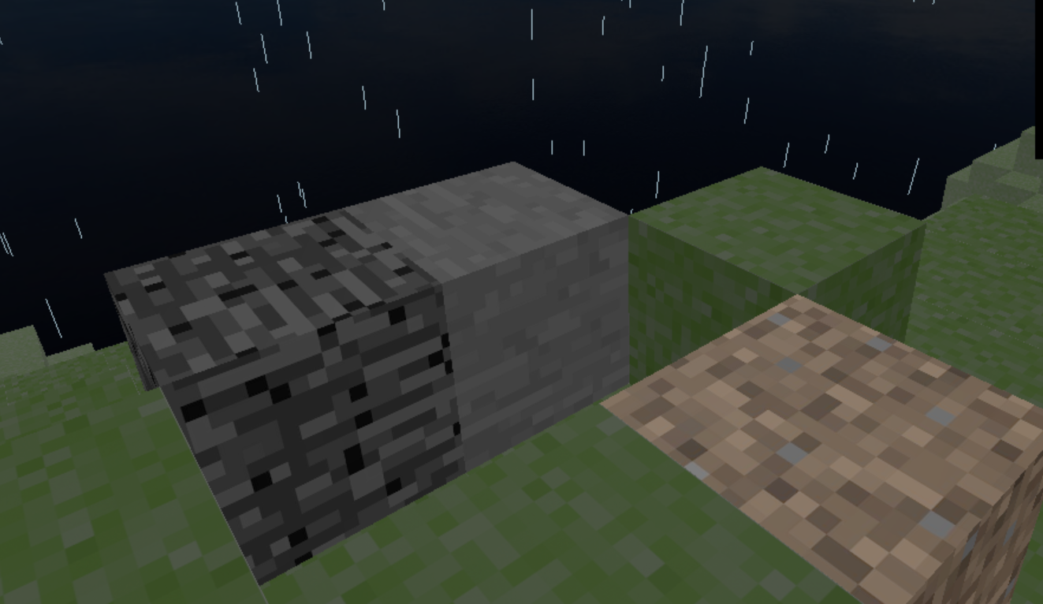
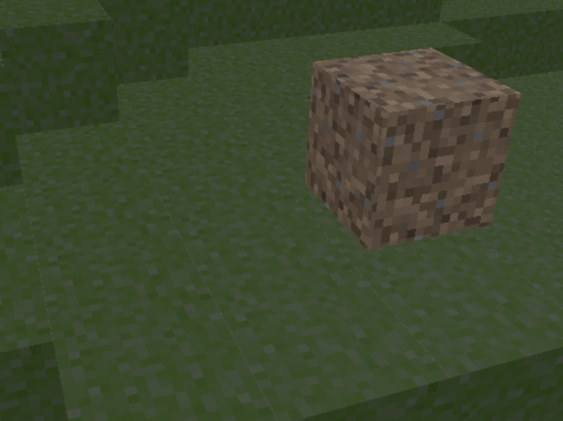
方块的放置破坏与存档
放置与破坏方块都使用了射线检测，还需判断是否重合，不重合则将新方块插入到实例数据中，玩家可自行选择放置方块的种类。
由于柏林噪声固定输入对应唯一输出的特性，区块可直接由算法生成，因此游戏的存档使用了增量储存，世界的存档只需储存玩家放置或破坏的方块的坐标和种类，大大节省了储存空间。

Slide 12
遇到的问题
/03

Slide 13
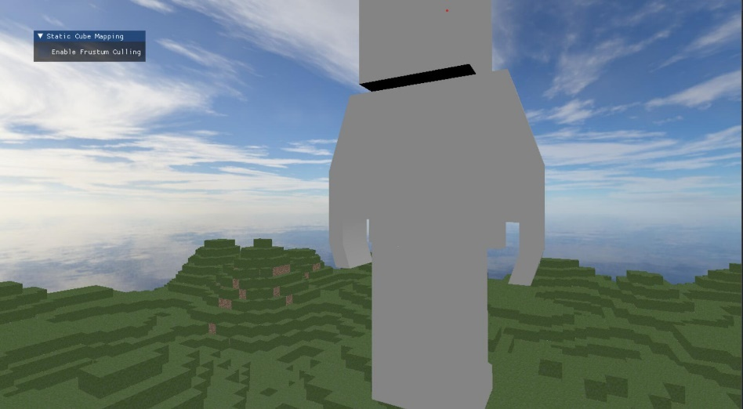
游戏帧数
纹理导入
遇到的问题：方块太多，绘制调用次数过多，造成大量输入装配操作，性能损耗严重，帧数很低。
解决方法：由于方块几何数据相同，可使用实例化绘制优化，所有对象使用同一顶点数据来绘制，减少绘制的调用。
遇到的问题：模型导入时无法正常导入
解决方法：阅读网上的文章后才知道纹理信息存储在模型对应的MTL文件中，修改对应文件后成功导入。

Slide 14
项目亮点
/04

Slide 15
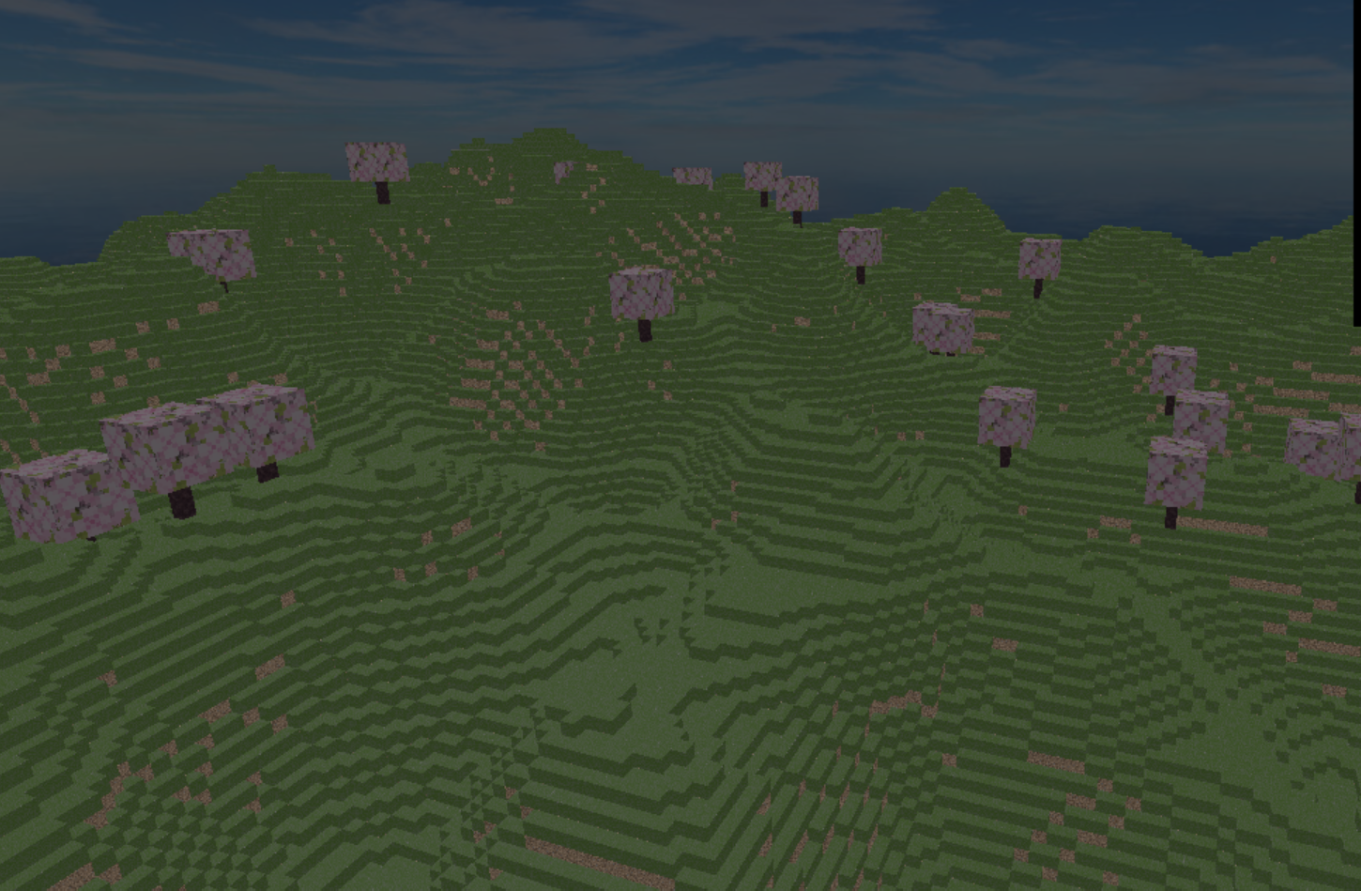
项目亮点
优化： 项目中使用了硬件实例化技术和视锥体剔除，大幅减少了绘制调用次数，减少了不必要的性能负担，提高渲染效率。原本渲染一个区块才只有几十帧，使用后可渲染近百个区块。
地形的生成：
地形的生成使用了柏林噪声，并对不同频率的噪声进行叠加，使生成的地形不是单一的平面，还会产生小山丘和洼地。

Slide 16
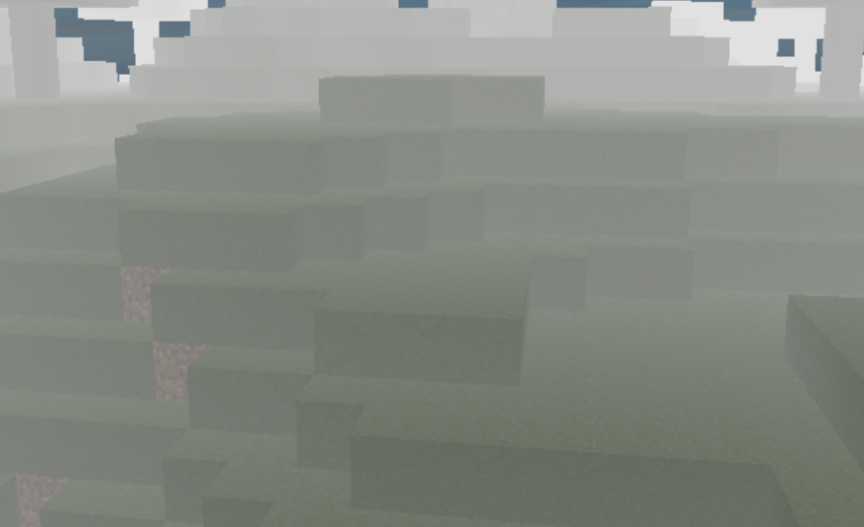
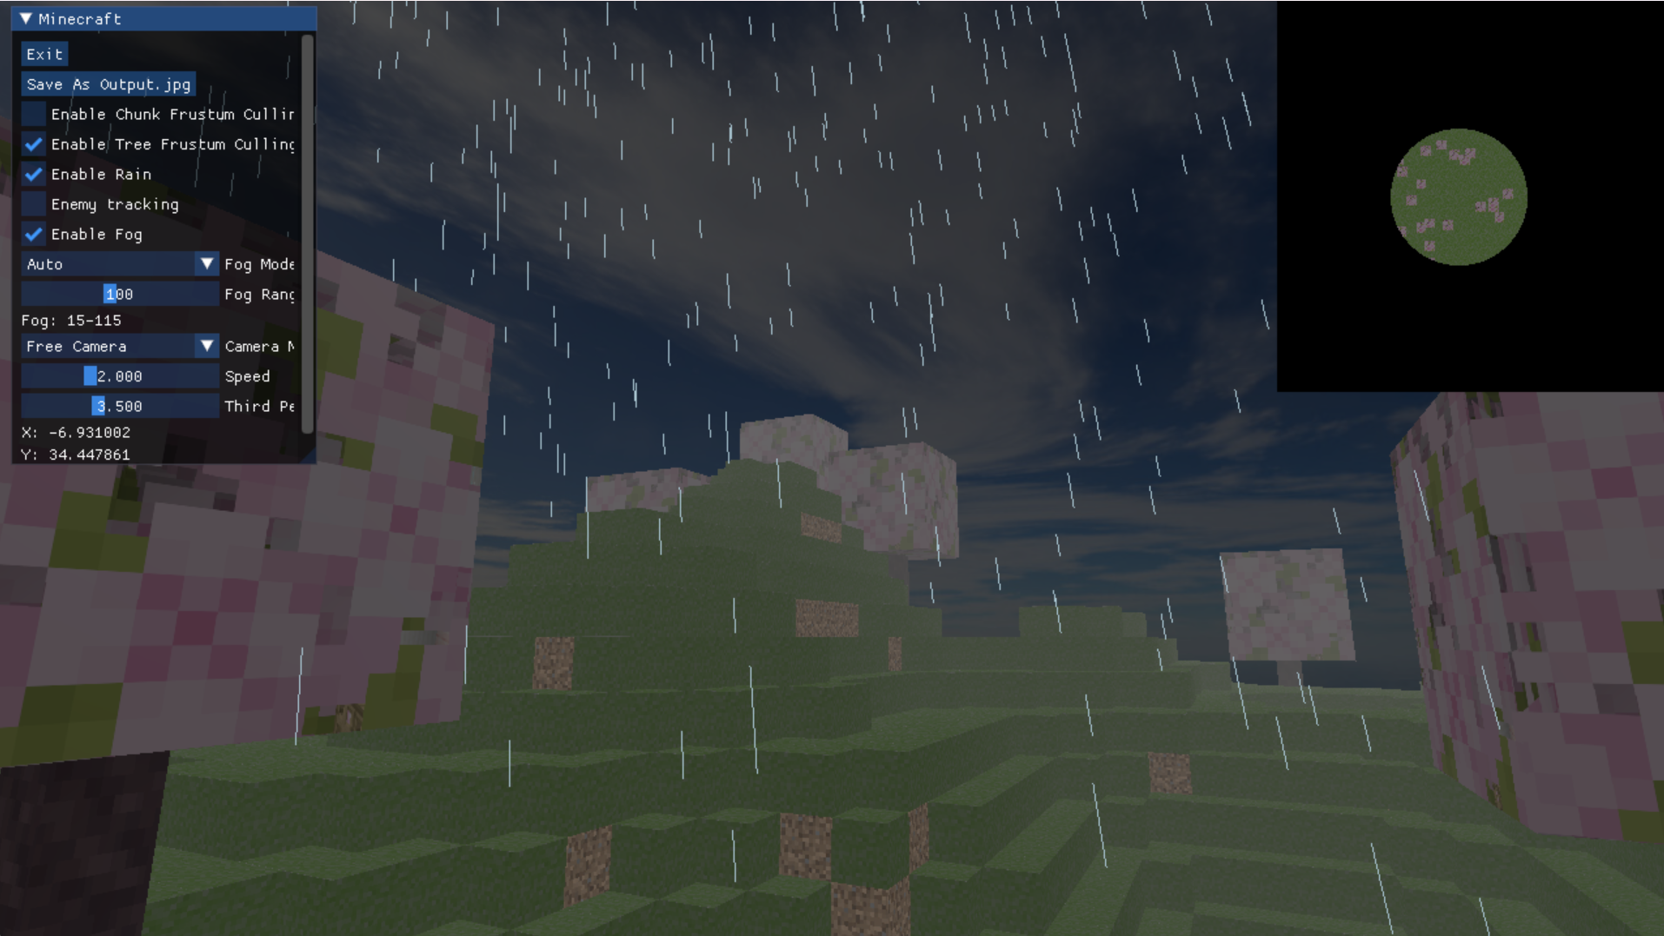
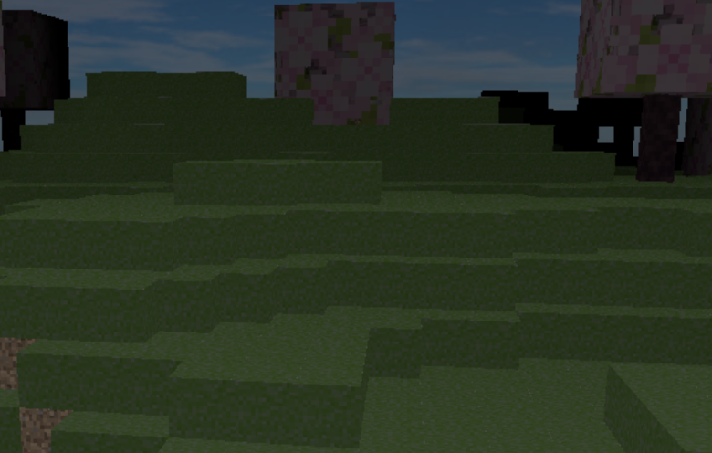
雾效与昼夜更替： 实现雾效，使远近物体有平滑的过度，并将雾效与昼夜更替结合，使白天与夜晚的雾效有一个更平滑的过度，不会过于突兀。
使用粒子效果实现下雨：
用一个点代表一个粒子，通过几何着色器将粒子变为需要的几何图形。再通过物理上的运动函数模拟粒子应有的变化，最后由发射器粒子发出粒子产生粒子特效。这里将发射器粒子置于玩家头顶，只需渲染玩家周围的粒子即可营造下雨的感觉。

Slide 17
不足之处
/05

Slide 18
不足之处
优化 区块中每种方块都有一个实例，但其实所有方块都可只使用一个实例来绘制，在Shader中匹配对应的纹理即可。还可使用表面剔除裁剪掉不与空气方块接触的方块，提高渲染效率。
区块和地形的加载与卸载 地形方面还可以将柏林噪声应用到X轴和Z轴，产生洞穴地形，我的世界最大的特点便是几乎无限大的世界，可通过实时加载和卸载区块实现，在玩家附近的区块才需加载，这一点我还并没有实现。
物理效果 项目中的下坠起跳等效果并没有贴切模拟现实，同时人物与方块的碰撞没有做好，人物经常会穿墙。

Slide 19
感谢观看
答辩人：李文皓

